Slide 1
2025 “歌唱你我”全美学生
中文歌曲视频大赛说明会
Fri 12/13/2025 8:30pm ET
北美文教学会 North American Culture and Education Academy (NACEA)
新美国际文化 New American International Cultural Corp（NAIC)

Slide 2
项目名称
2025“歌唱你我”全美学生中文歌曲视频大赛
2025 Sing With Me National Chinese Music Video
Competition
主办方
北美文教学会 North American Culture and Education Academy (NACEA)
新美国际文化 New American International Cultural Corp（NAIC)

Slide 3

Agenda 议程
项目与组委会简介
MV视频大赛办法
评分标准
大赛曲库
拍摄指南
答疑
联系沟通方式

Slide 4
【歌唱你我】组委会领导委员会
Lisa Huang Healy 黄丽娟 北美文教学会创始人及执行长
美国新美国际文化创始人、董事长及总裁；美国国际文教学会AAICE创始人及执行长；前美国大学理事会中国语言与文化项目副主任
Shuhan C. Wang, PhD 王周淑涵博士 项目联合创始人及联合主任
ELE国际语言教育咨询公司总裁; 亚州协会中文教育资深顾问；前马里兰大学国家外语中心副主任，美国联邦星谈计划领导； 前亚洲协会儿童中文及沉浸项目大联网主任 (CELIN)
Sean (Xiang) Gao, 高翔教授 项目联合创始人及音乐总监
国际音乐会制作人，表演家，教育家和作曲家
美国特拉华大学首席终身音乐教授

Slide 5
【歌唱你我】组委会专家评委团队 (1)
Stacy Lyon女士，犹他州教育厅中文沉浸项目主任
杨静悦女士, 芝加哥公立学区中文项目主任
贾宝才先生, 加州外语项目咨询委员会委员，退休中文教师
王晓艳女士，德州领袖学区中文项目主任
李佳行博士, 密西根州立大学中文副教授
廖山漫女士， 新泽西老桥高中中文教师，美国新泽西州中文教师 学会副会长

Slide 6
【歌唱你我】组委会专家评委团队 (2)
刘美如博士，路易斯与克拉克学院世界语言与文学系讲师，俄勒冈州中国理事会理事，北美文教学会策划主任
谭大立博士，北弗吉尼亚两年制大学中文教授、国际语言系主任，北美文教学会会长，大华府中文教师学会理事
段遐博士，纽约州锡耶纳学院教育系中文硕士项目主任，研究生导师，北美文教学会项目主任
关春梅女士，美国中文教师学会理事，印第安纳州前外语学会会长 ；印第安纳州前中文教师学会会长
董治音博士，特拉华大学副教授，中大西洋区桃李中文教师学会副会长

Slide 7
目标
1. 通过音乐表演展示学生的学习成果：激励美国大中小学的中文学习者展示他们的中文和艺术才华。
2. 培养创造力：通过学习和录制中文歌曲视频，学生可以通过艺术和技术媒介来表达他们对所选主题的创造力、情感等。
3.丰富中文课程和教学：通过将音乐融入课程和教学，中文课可以扩展内容并加深学生的学习体验

Slide 8
音乐视频（MV）大赛办法
项目受众：全美各州注册的中小学及大学各类中文项目（中文为外语和沉浸式项目及community colleges, colleges, and universities ）的中文师生都欢迎参加。需要以教师为首报名，组织学生参加。参赛者以中文学生为主，并可邀请其他没学中文但是喜爱音乐演唱的本校同学也来参加。以期扩大本项目的影响力和中文学习的推广。
比赛奖及组别：依学生年级分三个等级
小学组： K-5年级，一等、二等和三等奖及优秀奖
中学组： 6-12 年级，一等、二等和三等奖及优秀奖
大学组：大学及研究生皆可， 将根据参加数目选拔一等及优秀奖
将选30首MV视频入围复赛，在专属官网展出；大约9个原创MV视频将获决赛奖并在线上颁奖典礼展示。

Slide 9
大赛时间表
2024. 12月- 2025. 1月 | 12/13 线上说明会 1/5 教师报名截止
2025. 2月 | 2/28 提交学生团队录制的视频截止日期
2025. 3月 | 3/17 宣布专家团队评审MV视频的复赛入围名单 4/7 提交决赛视频，学生团队可以修改或录制参加决赛的音乐视频。 4/14 宣布专家团队评审MV视频结果，通知获奖者
2025.4月- 5月 | 4/26 颁奖典礼,颁发奖品、证书、礼卡

Slide 10
评分标准
一、中文语言能力（30分）
选手中文语言的理解和表达，准确性，流畅度，无明显中文发音错误。
二、表演技巧与表现力（40分）
演唱技巧：依照提供的曲库原唱样本来评判选手音准、节奏等是否准确，是否能自如运用自己的声音表现音乐。
情感表达：选手是否能通过自己的演唱充分表达歌词和旋律的意义和情感。
演绎表现：选手的表现力，包括动作、表情等，是否能够为表演增色。

Slide 11
三、视频拍摄制作质量（20分）
视频需完整体现一首中文歌曲的故事性，综合体现中文歌唱及视频创意水平（段落可进行改编，但需包含完整主歌、副歌部分)，歌曲时长不低于2分钟，不多于5分钟，歌曲信息与参赛者输入的歌词字幕需完整，且不破坏画面美感。
视频清晰度及剪辑：视频画面的清晰度是否足够，是否能够清楚呈现选手的表演。剪辑的效果是否与歌词和音乐同步并富有艺术表达
视频稳定性：视频拍摄过程中是否稳定，有无明显抖动影响观看的现象；视频的剪辑是否流畅，特效使用是否得当，是否有效增强表演效果。

Slide 12
四、创意丰富（10分）
改编、表演设计：选手在视频中是否对歌曲进行有创意的演绎，服装、道具、选景、布景等是否符合歌曲歌曲意境以及富有创意。
整体效果：选手的表演是否具有新颖性，能否给观众带来惊喜的视听体验。

Slide 13
大赛曲目
2022年歌词创作大赛的9首获奖原创歌曲：提供被选歌谱、歌词及示范视频。
2. 组委会推荐的具有版权的曲库：提供歌谱、歌词及伴奏音乐。
3.自选歌曲：必须通过YouTube 提交音乐视频，并提交歌曲的原始音频或视频样本链接，先与组委会报备，经过同意后才能制作。

Slide 14
序号 | 歌名
1 | Love Matters 有爱就会好
2 | My Dream 我的梦想
3 | Peace in My Heart 心中的平和
4 | Thankfully, I have you 幸亏有你
5 | Our Song 我们的歌
6 | Departure 出发
7 | My Story 我的故事
8 | True Flower 花就是花
9 | Earth's One Big Family 地球一家人
2025 推荐曲库
2022年【歌唱你我】原创作品
https://www.singwithme.org/songoftheawardwinners

Slide 15
2025
推荐曲库
（2024版权曲目）
序号 | 歌名 | 作曲 | 作词
1 | 茉莉花 | 江苏民歌
2 | 康定情歌 | 四川民歌
3 | 友谊地久天长 | 苏格兰民歌 | 罗伯特·彭斯（Robert Burns）
4 | 我们从未输给过距离 | 王赛罕娜 | 王赛罕娜
5 | 黄鹤楼 | 吴佩岭 | （唐）崔颢
6 | 被风吹过的夏天 | 林俊杰 | 冯欣慧
7 | 冬天快乐 | 郑伟 | 高晓松
8 | 沧海一声笑 | 黄沾 | 黄沾
9 | 同一首歌 | 孟卫东 | 陈哲
10 | 那些花儿 | 朴树 | 朴树、红枫
11 | 有何不可 | 许嵩 | 许嵩

Slide 16
序号 | 歌名 | 序号 | 歌名
1 | 如果时光倒流 | 13 | 记忆和记忆之间
2 | 凤凰花开的路口 | 14 | 我们的时光
3 | 等 | 15 | 昨天今天
4 | 天冷就回来 | 16 | 心有所向
5 | 一封家书 | 17 | 童谣
6 | 时光慢些走慢些走 | 18 | 早发白帝城
7 | 归去来 | 19 | 晴天到，哈哈笑
8 | 昨天，今天，明天 | 20 | 如果我是一个旅行家
9 | 走过年少 | 21 | 我是一支铅笔
10 | 岁月列车 | 22 | 小时候爱好很多啊
11 | 唱给未来的歌 | 23 | 边走边唱
12 | 不变的月光
2025
推荐曲库

Slide 17
视频拍摄指南 （1）
1. 完整展示1首中文歌曲，综合体现参赛者的中文、演唱及视频制作 与创意水平。作品不得与政治宗教有关。
2. 提交视频文件格式：mp4或mov；横屏视频，最低分辨率1920*1080，4k为佳。
3. 拍摄场景：画面背景干净，整洁，光线良好。画面中请避免出现旗帜、地图、商标、图标等图案，作品不能包含争议、令人不适的内容；不能出现违反公序良俗、不符合青少年年龄阶段特点的相关元素。

Slide 18
视频拍摄指南（2）
4. 拍摄服装：
参与拍摄人员着装整洁庄重，不带文字或者品牌LOGO等有商业元素的着装，请避免出现旗帜、地图、商标、图标等图案。
5. 拍摄注意事项：
请用手机或其他专业设备横屏拍摄。如果用手机拍摄，建议使用三脚架、稳定器等专业辅助设备，确保拍摄效果。
跟着音乐拍摄，拍摄时用音箱或者其他设备外放歌曲，确保听着音乐演绎（原唱或录制好的演唱音频），确保口型一致。
镜头组成，建议多拍摄几遍，可拍摄特写、近景、中景、全景的正、侧面镜头，有条件也可加入手持镜头的拍摄。
视频表演者必须是原始音频录制者。

Slide 19
音频录制指南（3）
一、单独录音频，确保录制环境安静，条件允许时，到录音棚录制。如需自行录制者，建议选择较为安静及较好隔音效果的地方录制。
二、录制与伴奏节奏匹配的人声声，跟着伴奏唱，不要清唱。录制时分轨录制，与回放的伴奏音频同步演唱，分轨录制。（例：准备两个设备，手机或电脑，一个通过耳机播放伴奏音频，另一部设备连接麦克风同步录制演唱音频）。嘴不要离麦克风太近，注意角度，以防喷麦杂音。
三、文档保存：所有录制好的音频文件应立即保存在不同的两个硬盘或云盘上，以防丢失。

Slide 20
问题答疑
Questions & Answers
项目电子邮件Program Email：admin@naicny.com
“歌唱你我”官网：https://singwithme.org
北美文教学会官网： https://www.naceany.com/singwithme
新美国际文化官网： https://www.naicny.com/singwithme

Slide 21
联系沟通方式
大赛有关信息请见官网 https://www.singwithme.org/
大赛微信群，方便答疑，快速交流
项目邮箱： admin@naceany.org

Slide 22
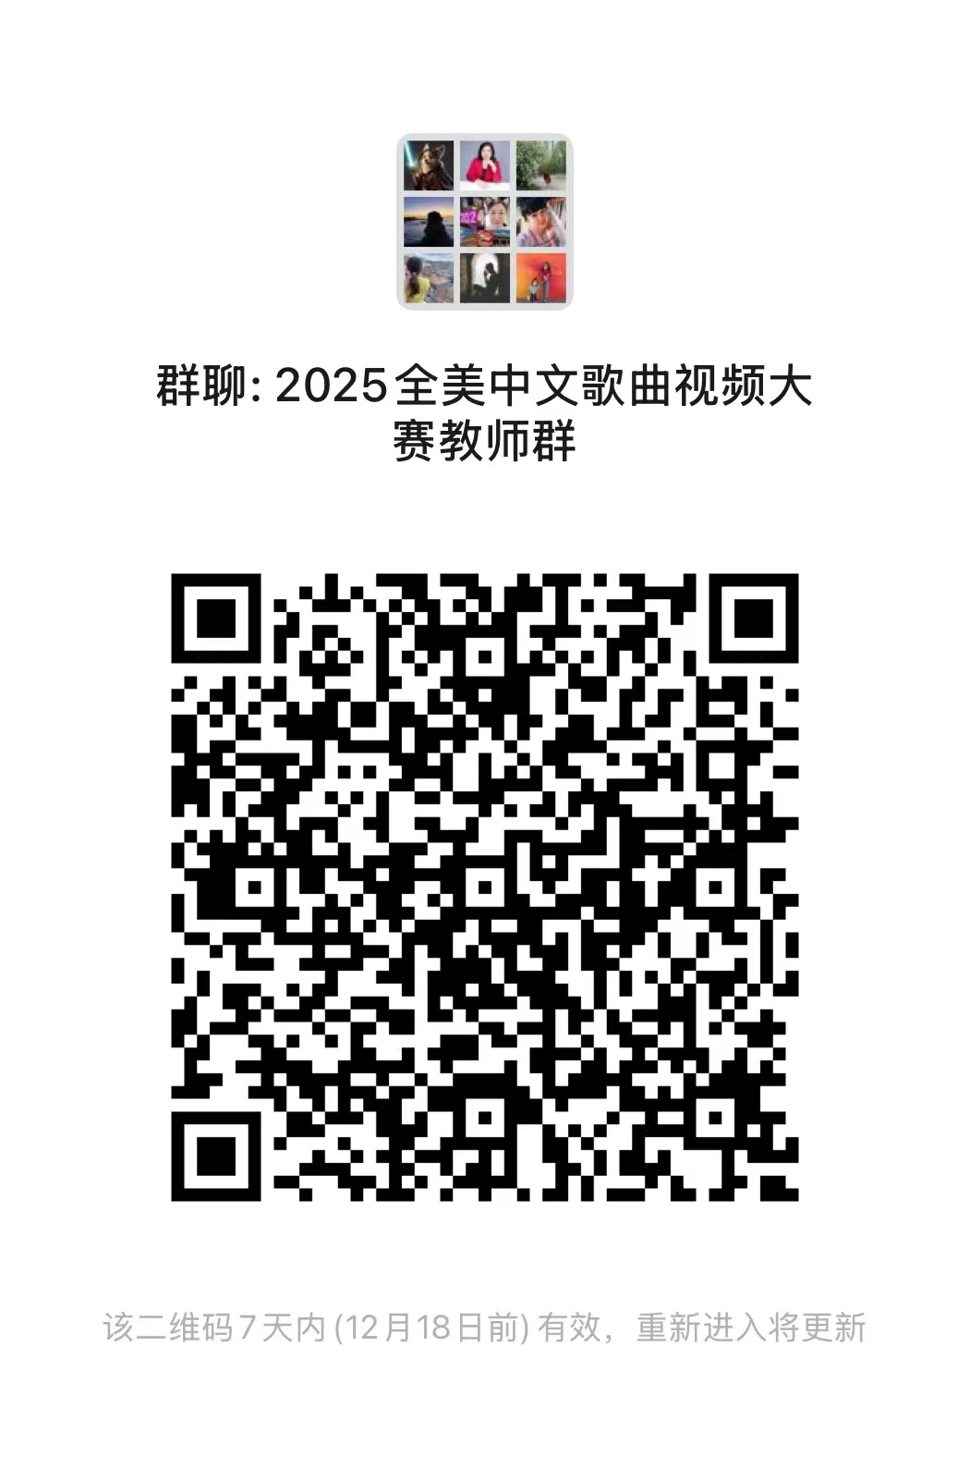
Questions & Answers
Program Email：
admin@naicny.com
歌唱你我官网：
https://singwithme.org
北美文教学会官网
https://www.naceany.com/singwithme
新美国际文化官网
https://www.naicny.com/singwithme
欢迎扫描入群

Slide 23
谢谢大家！

